Slide 1
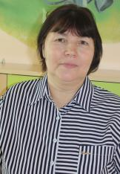
МИНИСТЕРСТВО ОБРАЗОВАНИЯ РМ
ПОРТФОЛИО
Кололейкиной Валентины Владимировны,
воспитателя МАДОУ
«Центр развития ребенка – детский сад №58»
Дата рождения: 04.01.1964 г.
Профессиональное образование: «Мордовский государственный педагогический институт им. М. Е. Евсевьева»
Специальность: «Физика и математика»
Квалификация: «Учитель физики и математики»
Диплом: МВ № 427249
Дата выдачи: 8 июля 1986г.
Общий трудовой стаж: 35 лет
Стаж педагогической работы (по специальности): 35 лет
Наличие квалификационной категории: высшая
Дата последней аттестации: 30.09.2016 г.

Slide 2
Представление инновационного педагогического опыта
https://upload2.schoolrm.ru/iblock/eaf/eaffe8ff462b11f22b187ab8191ae591/pedopyt-kololeykinoy-V.V.pdf

Slide 4
1. Участие в инновационной (экспериментальной) деятельности
МУНИЦИПАЛЬНЫЙ УРОВЕНЬ: «Внедрение в работу ДОО инновационных технологий по укреплению здоровья дошкольников средствами физической культуры и хореографии»

Slide 5
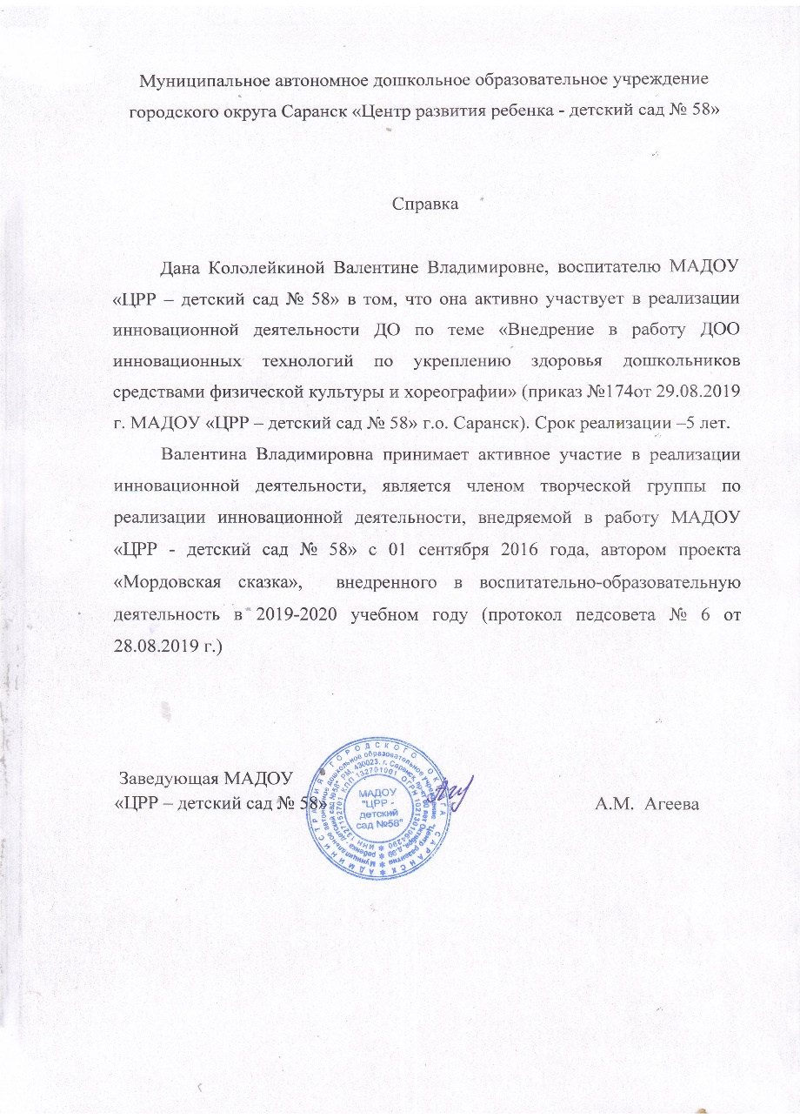
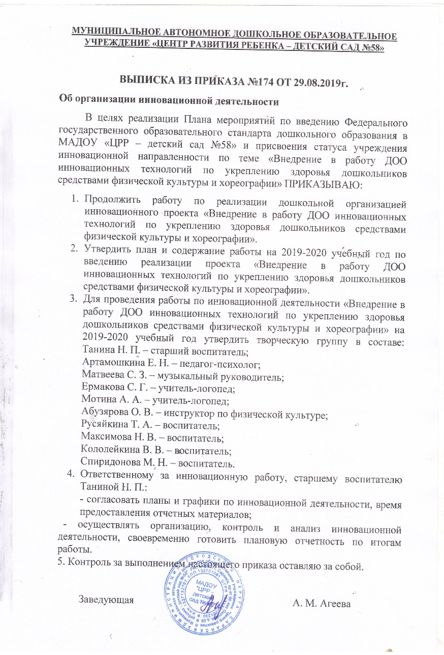

Slide 6
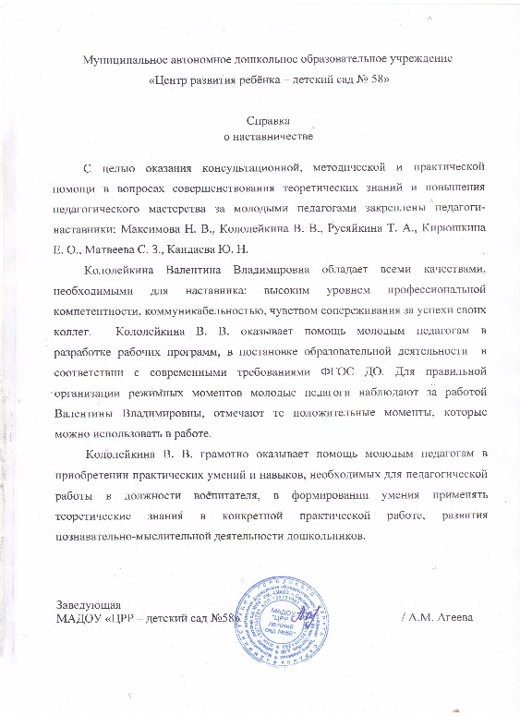
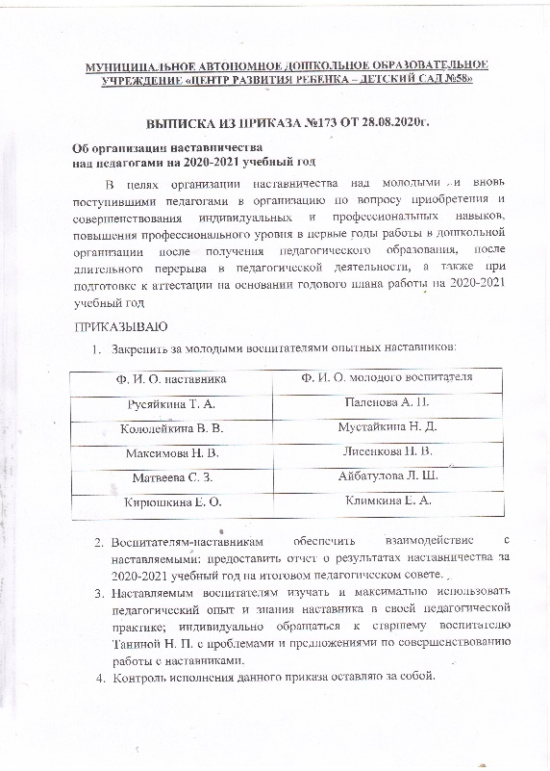
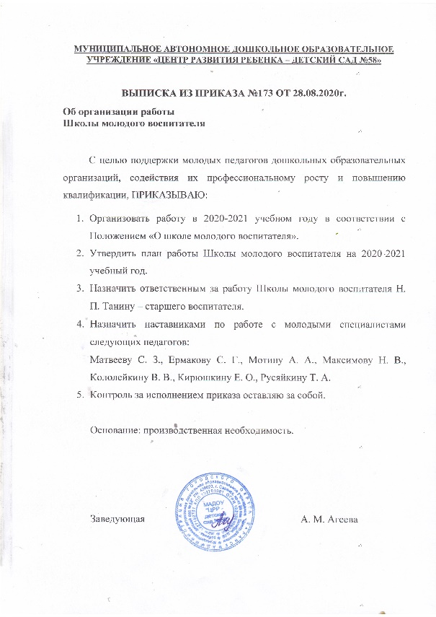
2. Наставничество

Slide 7
Наличие публикаций, включая интернет-публикации
1. Международный образовательный портал Маам, методическая разработка «Картотека загадок».
2. Российский инновационный центр образования, работа «Оздоровительная гимнастика с детьми 2-3 лет».
3. Ассоциация педагогов России «Апрель», статья «Реализация комплексного подхода к воспитанию и обучению в детском саду».
4. Сборник «Приобщение дошкольников к национальной культуре в контексте единого образовательного пространства России», статья «Сенсорное развитие детей раннего возраста посредством игровых технологий».

Slide 8
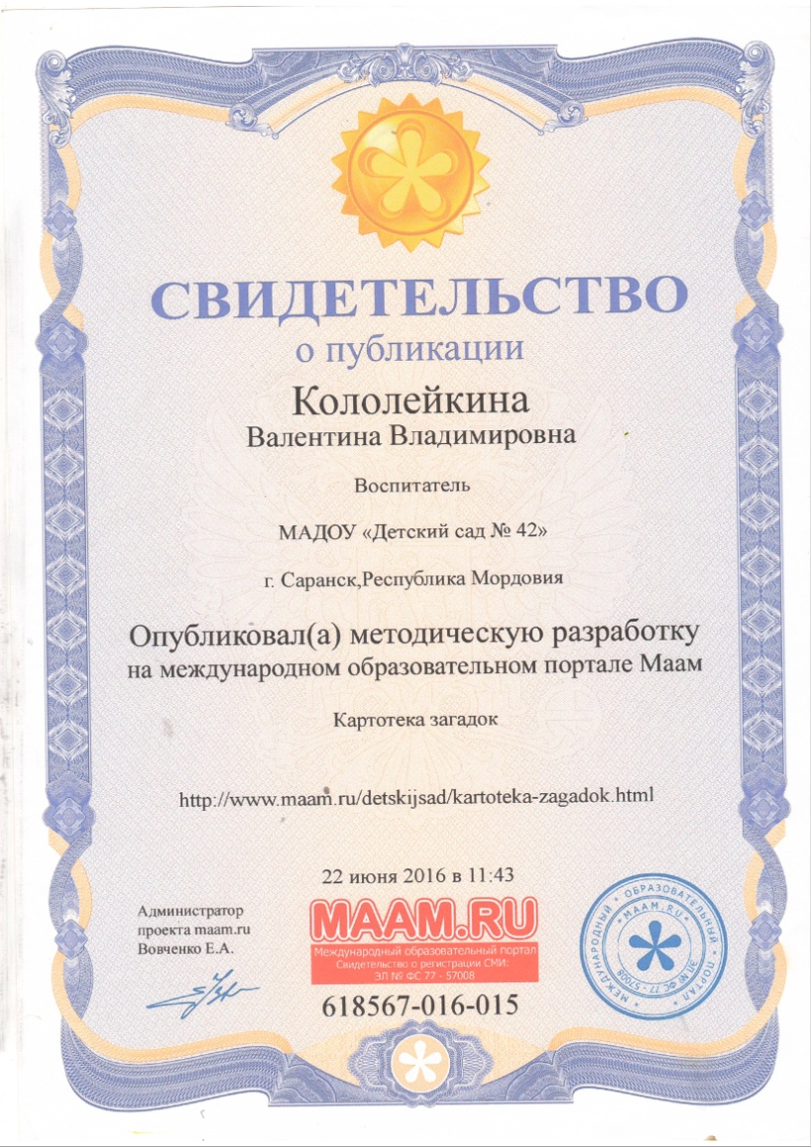
Международный уровень

Slide 9
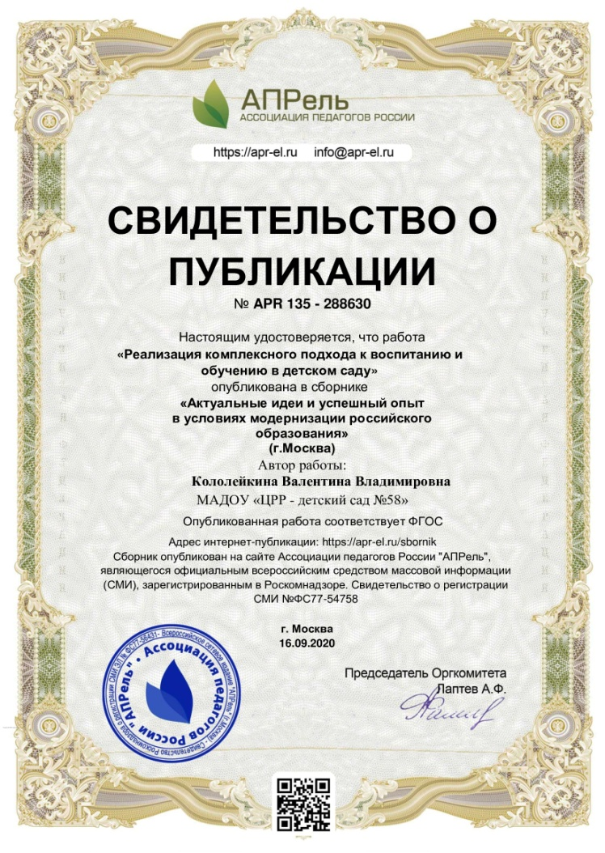
Всероссийский уровень

Slide 10
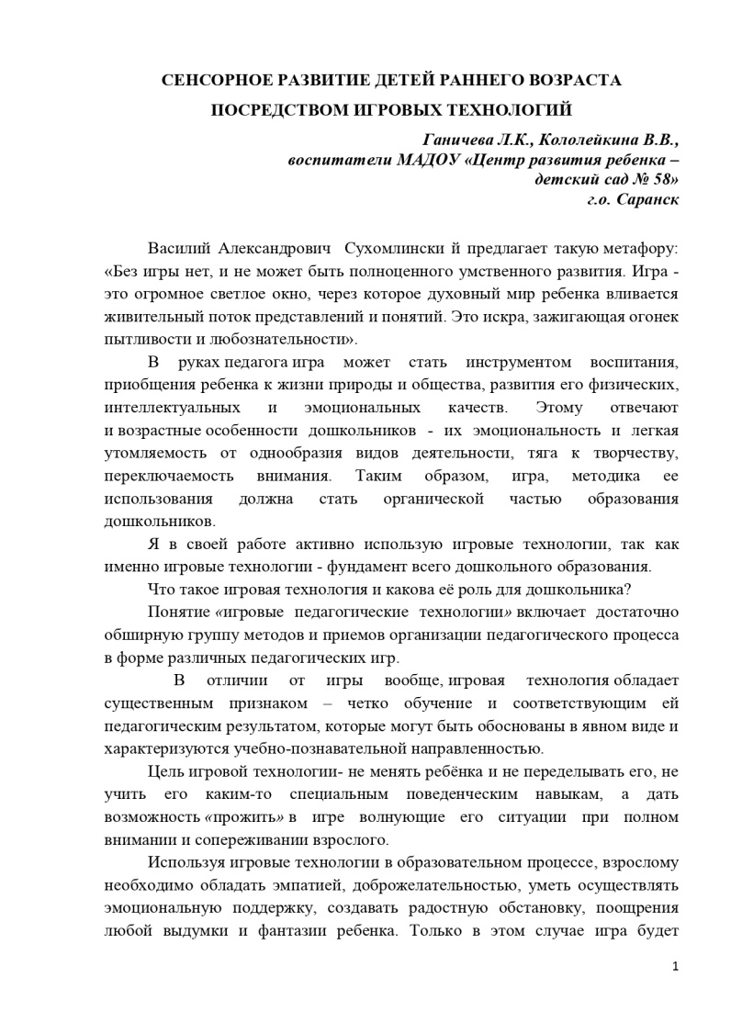
Региональный уровень

Slide 11
4. Результаты участия обучающихся в: выставках, турнирах, соревнованиях, акциях, фестивалях, конкурсах

Slide 12
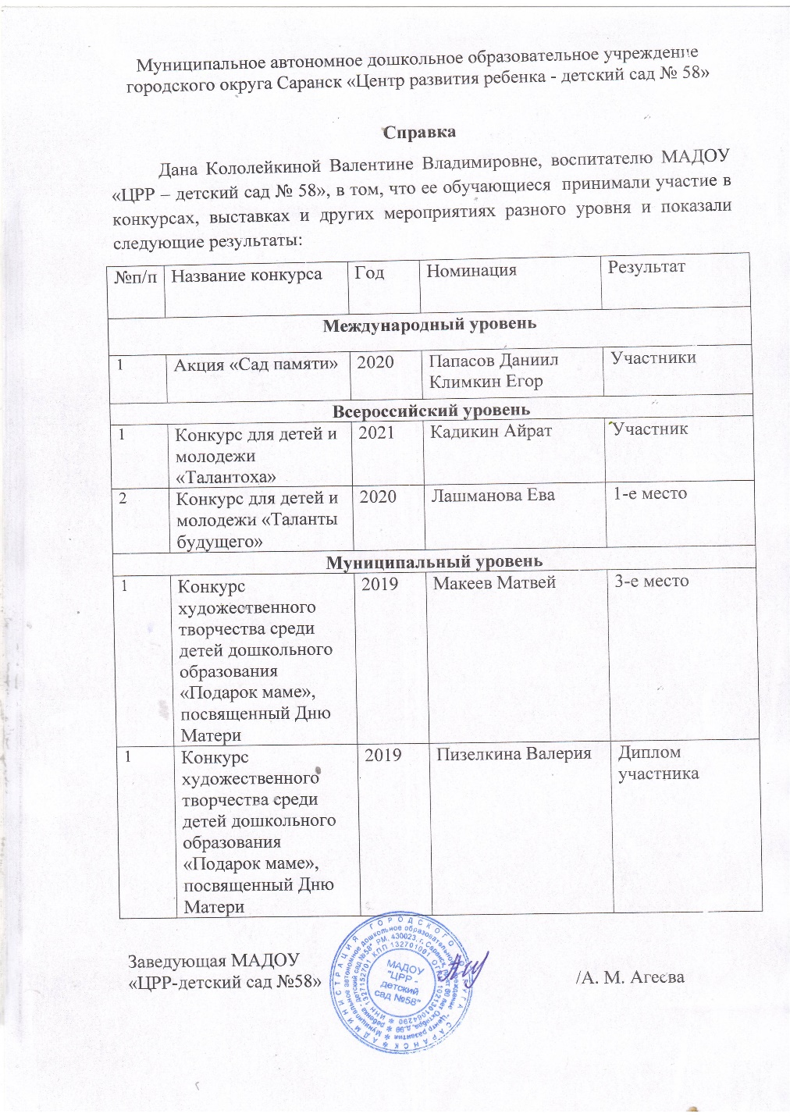

Slide 13
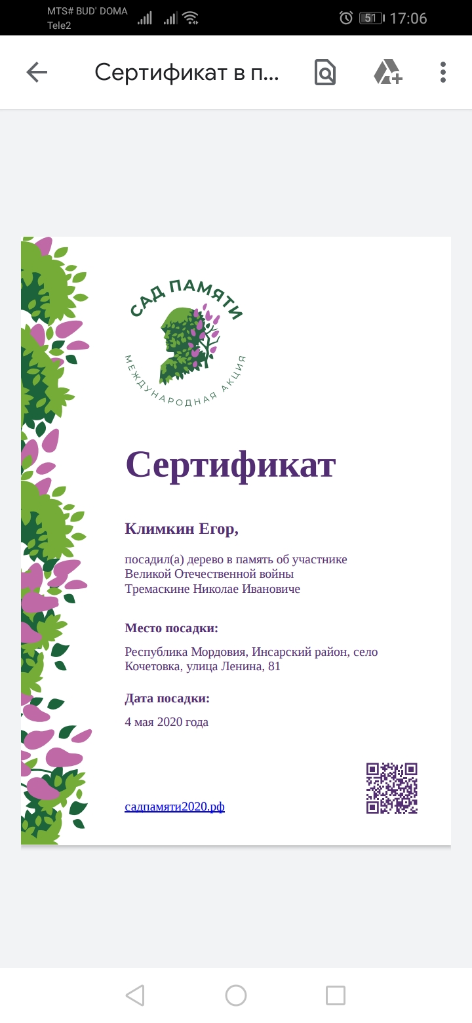
Международный уровень

Slide 14
Всероссийский уровень

Slide 15
Муниципальный уровень

Slide 16
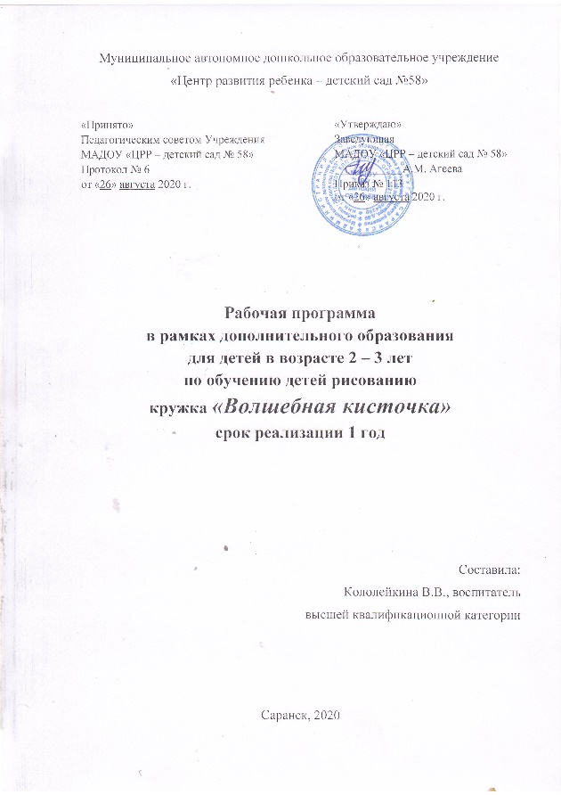
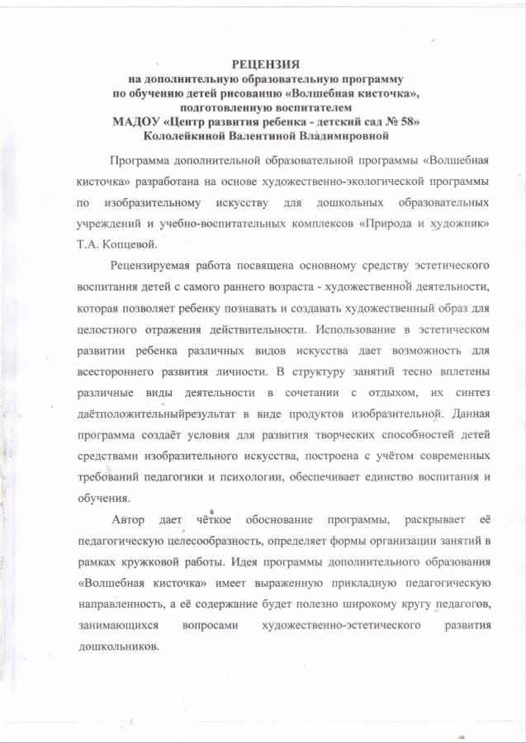
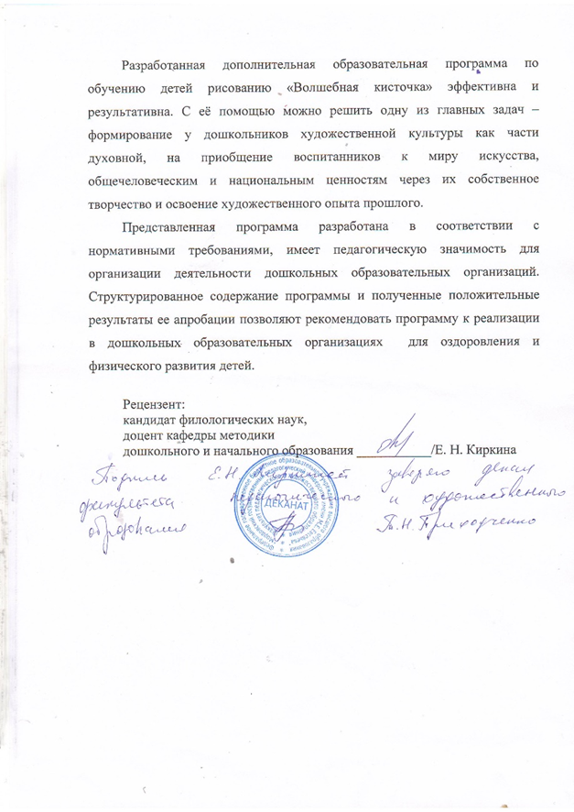
5. Наличие авторских программ, методических пособий

Slide 17
6. Выступления на заседаниях методических советов, научно-практических конференциях, педагогических чтениях, семинарах, секциях, форумах, радиопередачах

Slide 18
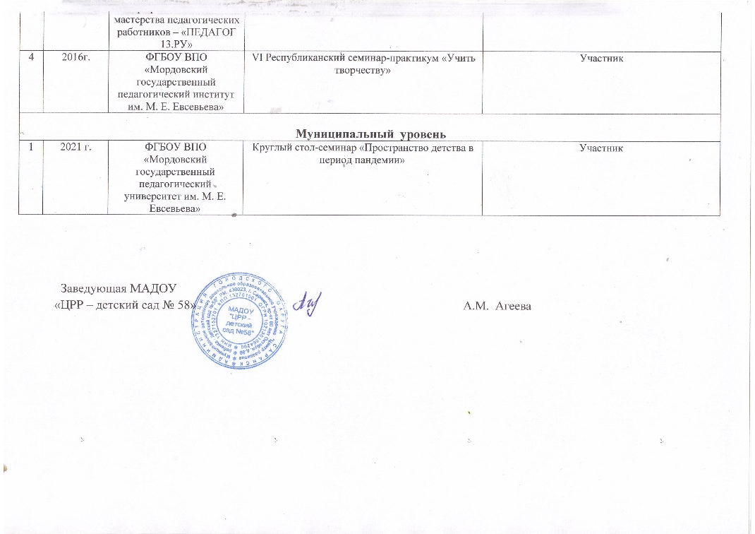

Slide 19
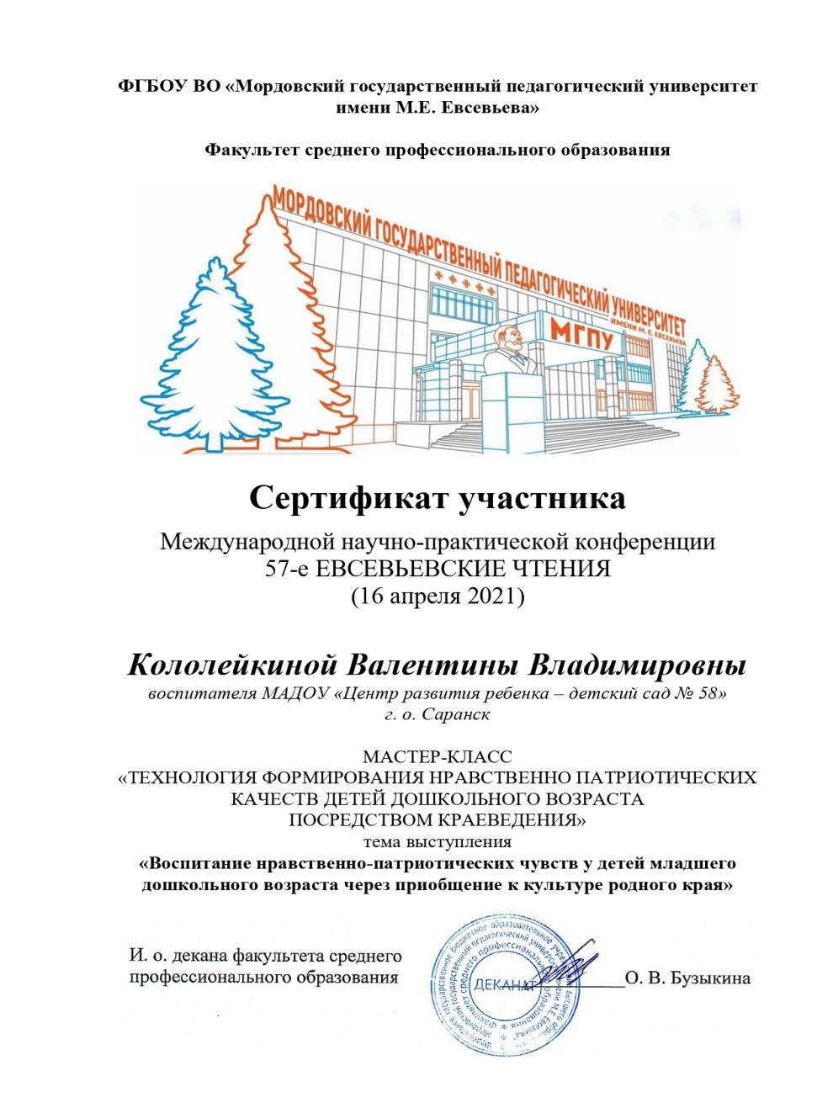
Международный уровень

Slide 20
Всероссийский уровень

Slide 22
Региональный уровень

Slide 23
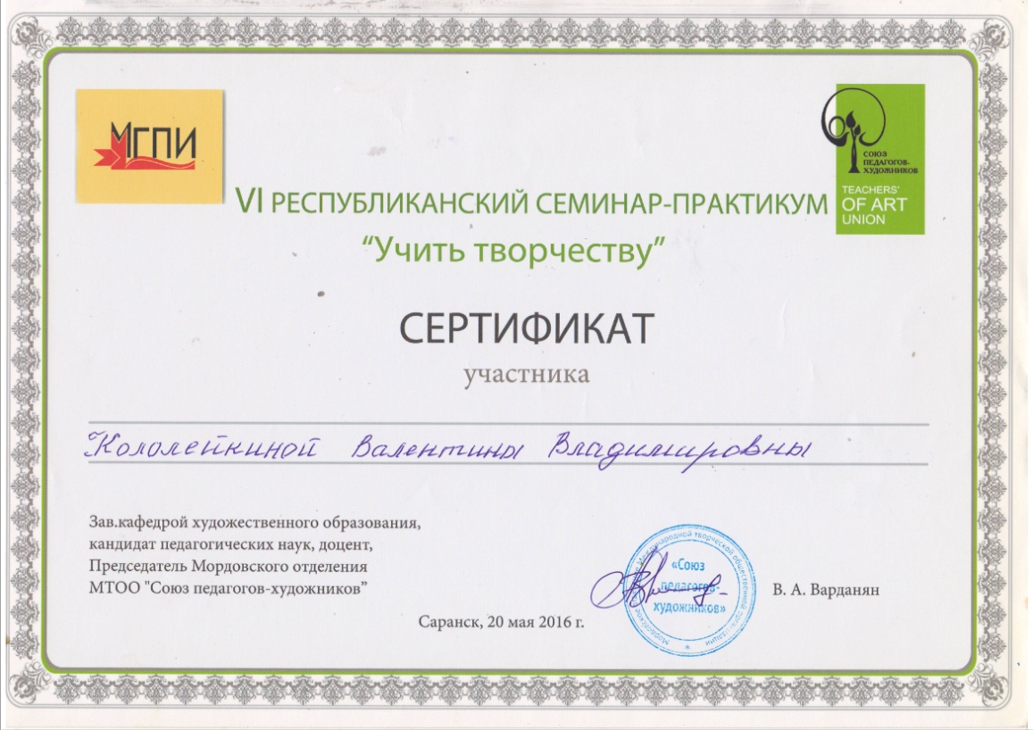

Slide 24
Муниципальный уровень

Slide 25
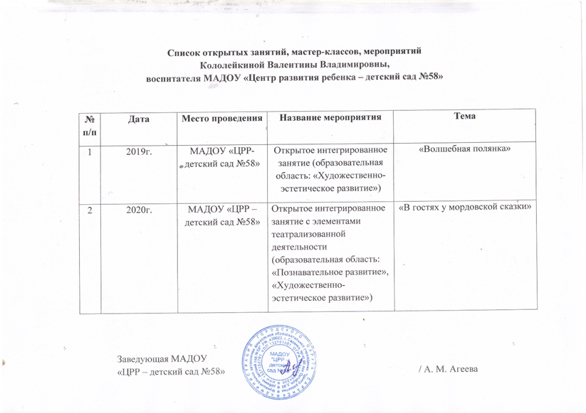
7. Проведение открытых занятий, мастер-классов, мероприятий

Slide 26
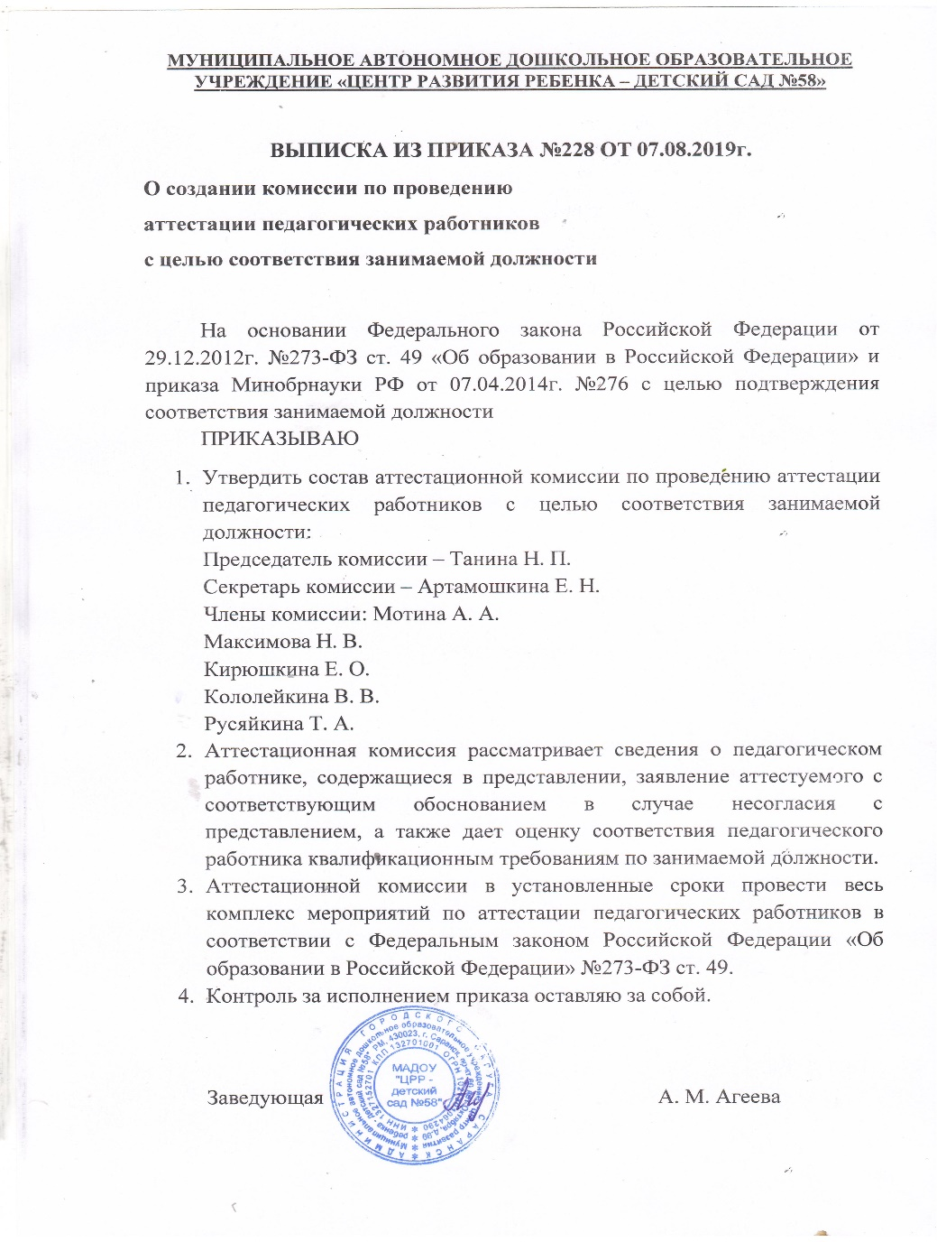
8. Экспертная деятельность

Slide 27
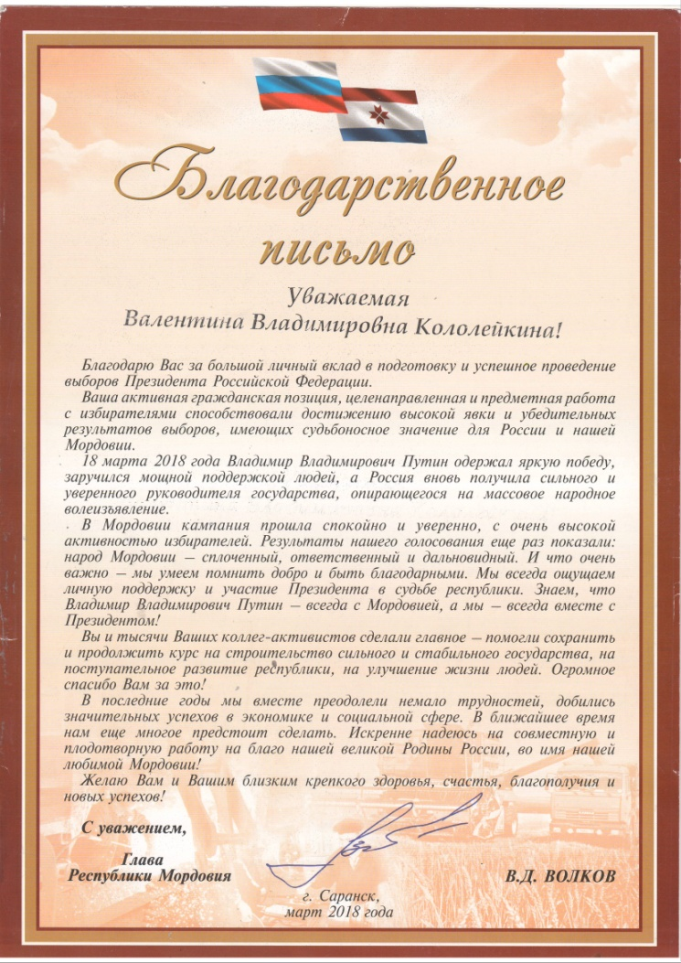

Slide 28
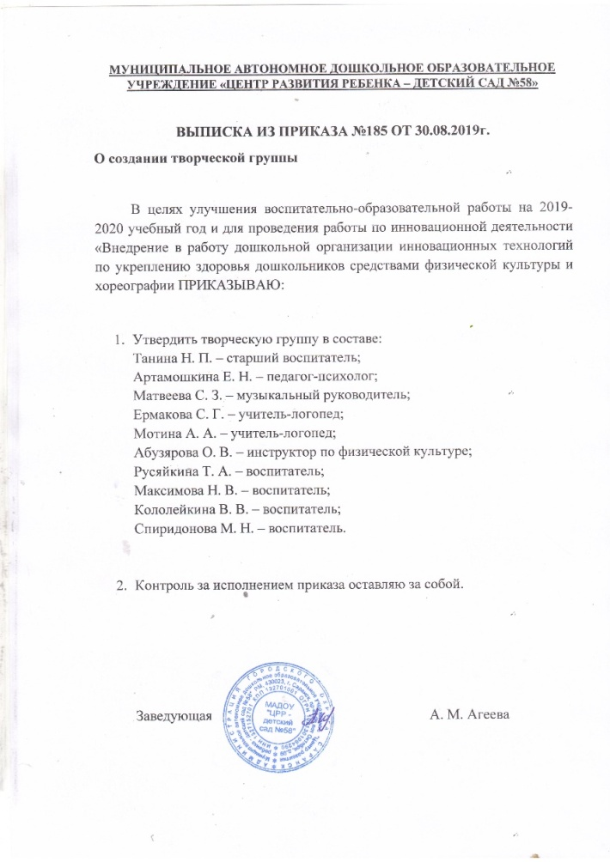
9. Общественно-педагогическая активность педагога: участие в комиссиях, педагогических сообществах, жюри конкурсов

Slide 29
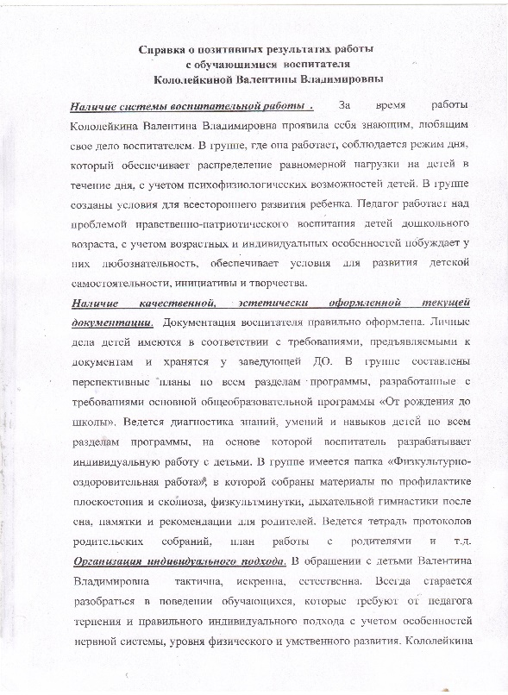
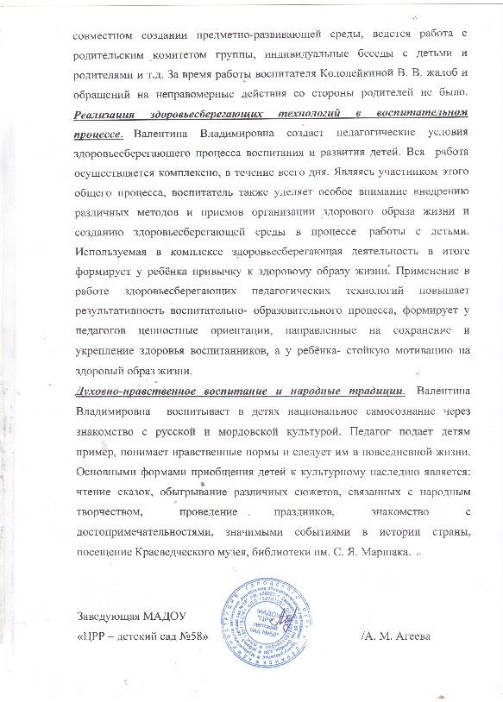
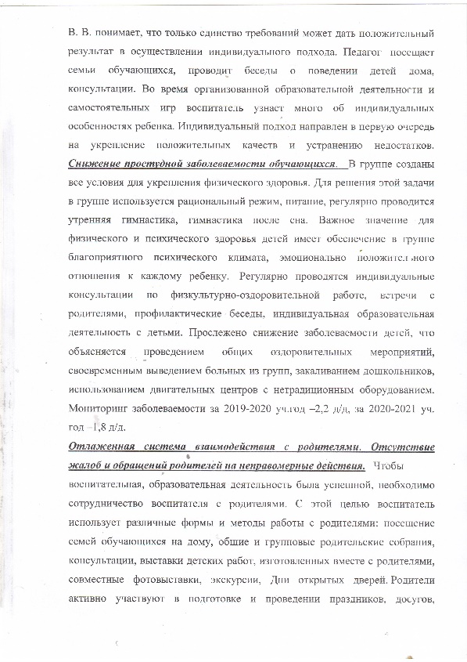
10. Позитивные результаты работы с обучающимися

Slide 30
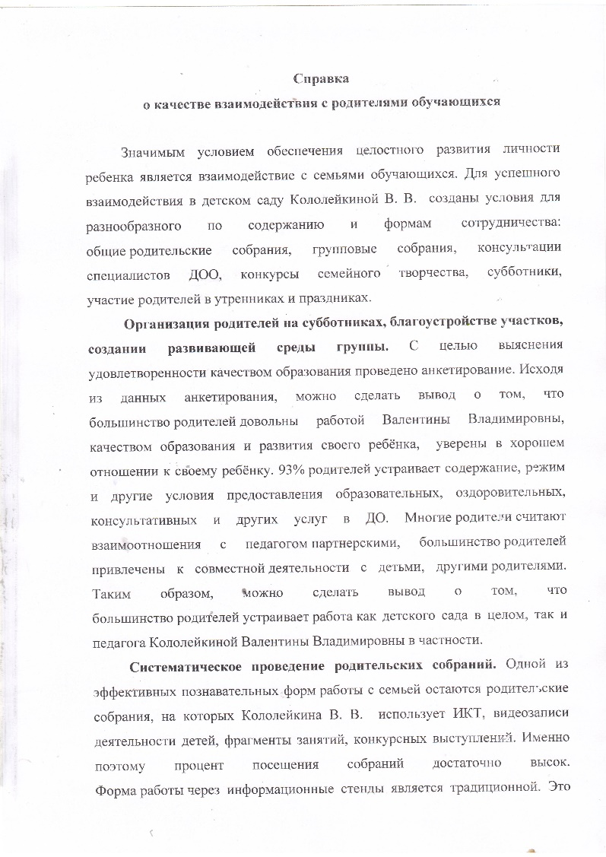
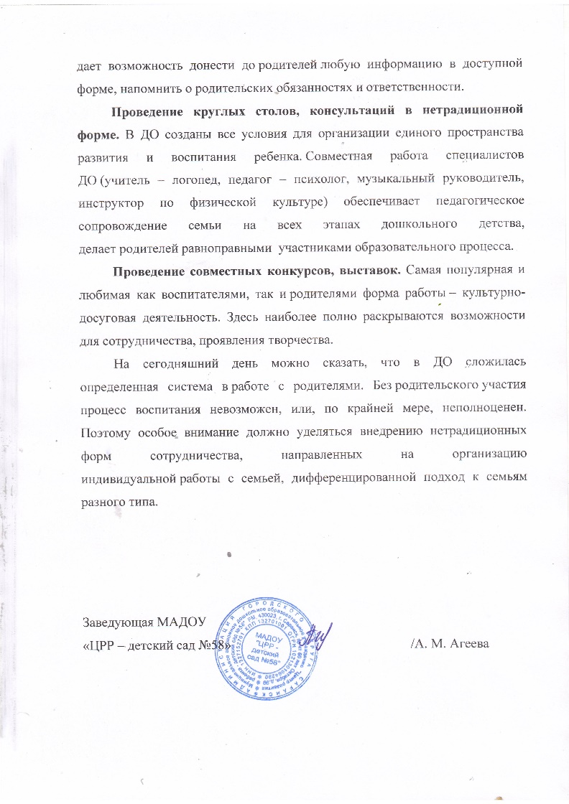
11. Качество взаимодействия с родителями

Slide 31
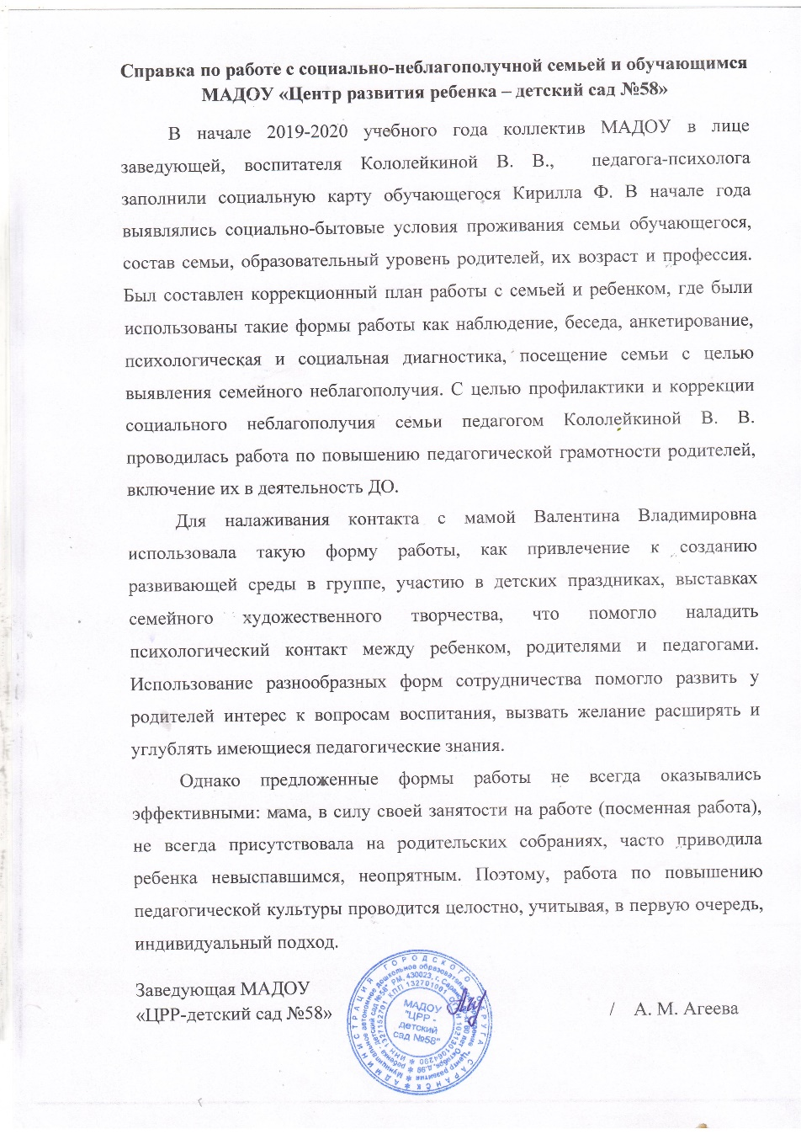
12. Работа с детьми из социально-неблагополучных семей

Slide 32
13. Участие педагога в профессиональных конкурсах
Международный уровень – 2
Всероссийский уровень – 2

Slide 33
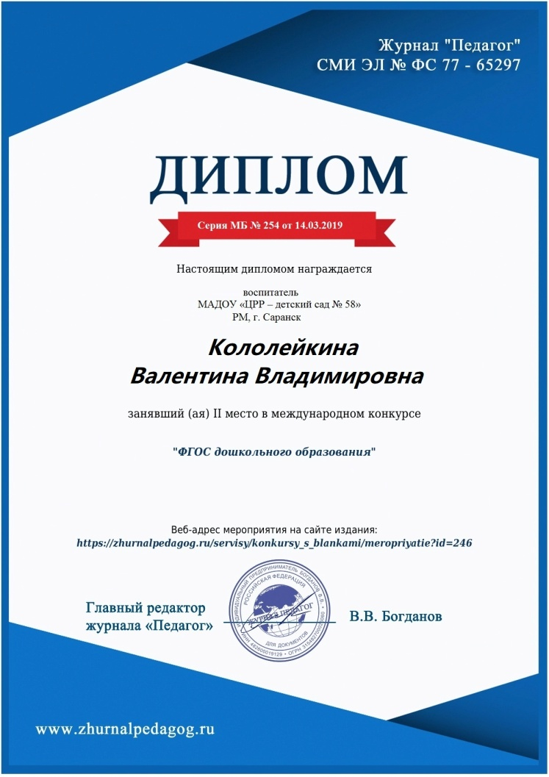
Международный уровень

Slide 34
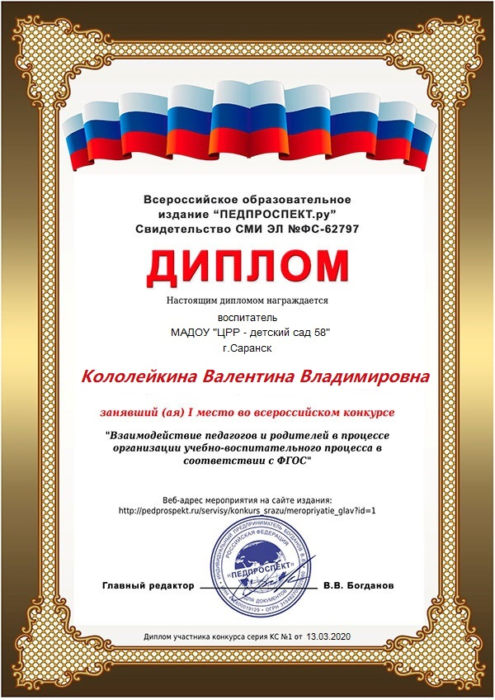
Всероссийский уровень

Slide 35
14. Награды и поощрения

